Slide 1

Présentation Projet Informatique: LE BEARDMAN
BERGER Jean-Baptiste
MERCOIROL Simon
5ETI-SID
2012-2013
Notes:
4-5-6 12-13-14-15/1

Slide 2
Sommaire:
Présentation du projet
Conception
Technologies utilisées
Choix techniques
Avancement du projet
Démonstration
Conclusion

Slide 3
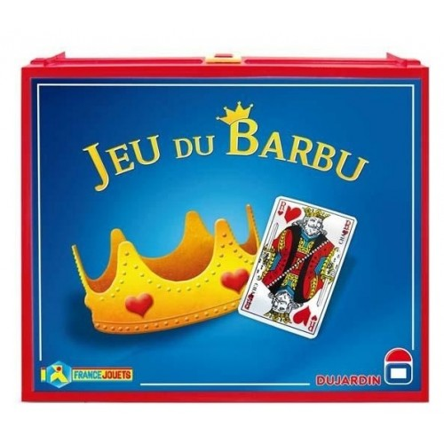



1. Présentation du sujet
Qu’est ce que le jeu du Barbue?
Pourquoi ce jeu là plutôt que la plateforme de poker en ligne?
Qu’est ce qui nous a attiré dans la création d’une plateforme de jeu de carte en ligne?

Slide 4
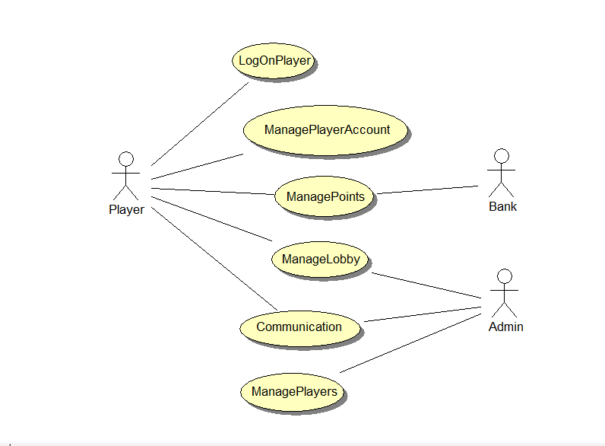
2. Conception
Diagramme UML : Simple Use Case

Slide 5
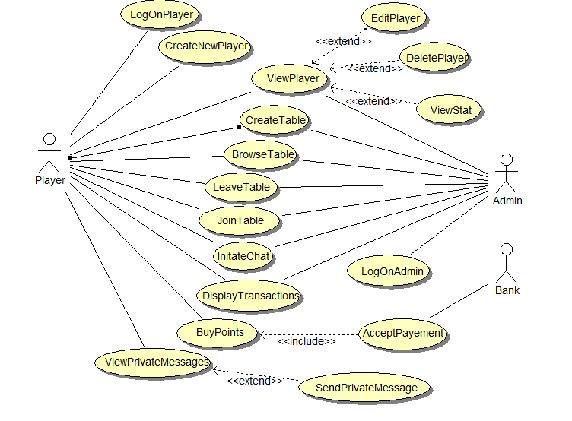
2. Conception
Diagramme UML : Detailed Use Case

Slide 6
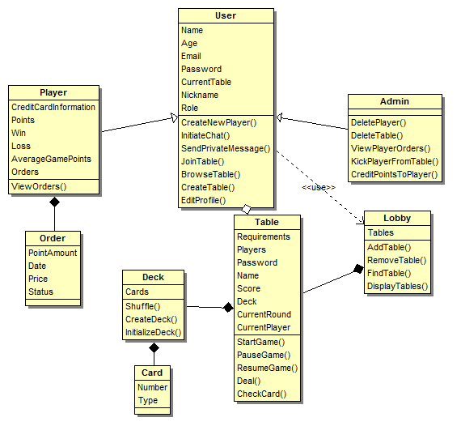
2. Conception
Diagramme UML : Class Diagramm

Slide 7
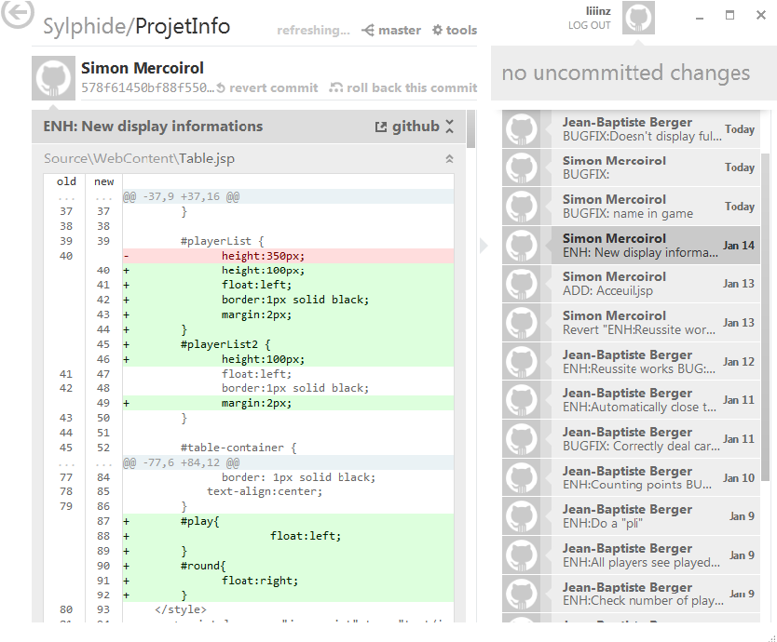
3. Technologies utilisées
GitHub
Programme de partage et de mise en commun de documents

Slide 8
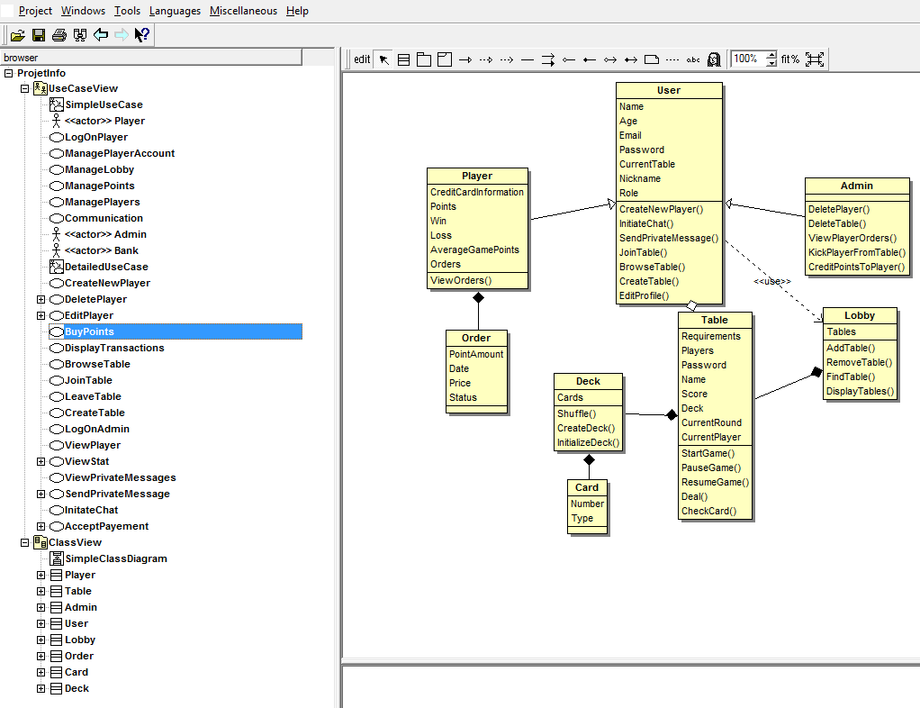
3. Technologies utilisées
Bouml
Générateur de documents XML

Slide 9


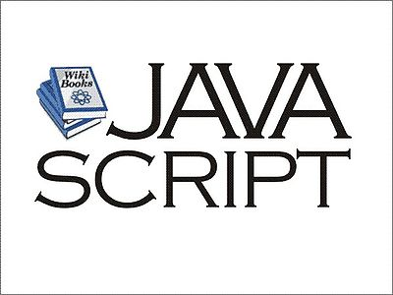

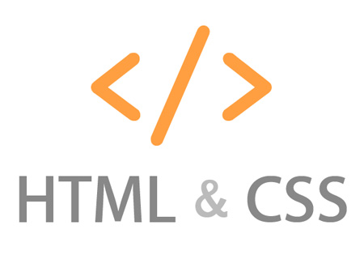
3. Technologies utilisées
Environnement de travail:
Ide : Eclipse
Serveur : Apache- TomCat 7.0.34
Base de Données: MySQL 5.5.28
Protocole: WebSocket
Langages utilisés:
Java J2EE
JavaScript
SQL
HTML / CSS

Slide 10
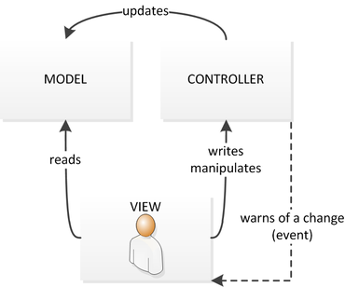
3. Technologies utilisées
Architecture : Modèle MVC ( model – view – controller)
Illustré par notre implémentation J2EE: servlet, javaBean, jsp et webSocket.

Slide 11
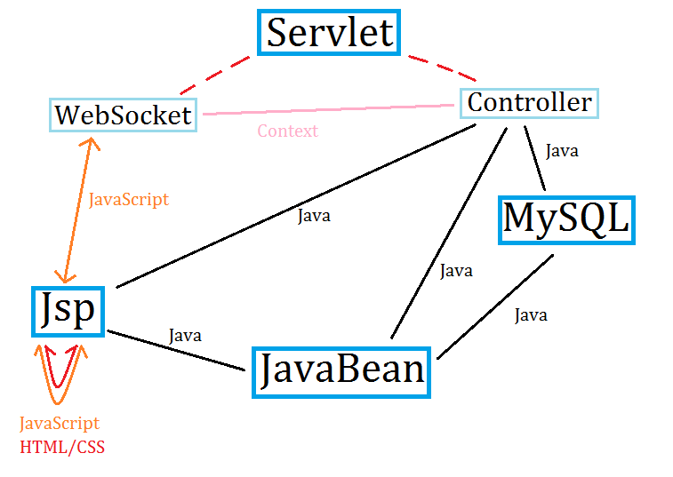
4. Choix Techniques
Schéma des communications
Notes:
moi

Slide 12
4. Choix Techniques
Utilisation de WebSocket:
Classe générale développé par Apache.
Communication JSP/WebSocket par le biais de JavaScript.
Quelle en est notre utilité?
Format générale de nos message webSocket?
Intégration d’une réponse (String) du controller des WebSockets
sous la forme suivante:
String response = intitulé;param1;param2;param3;
Cette réponse est ensuite parsée pour pouvoir utiliser chacun des membres.

Slide 13
5. Avancement du projet
Priorité a la fonctionnalité du jeu avec display simple et adapté
Jeu quasi-fonctionnel ( quelques bugs à réglés)
Manque la gestion de :
Banque
Statistique
Administration
Option de la table ( non prévu, en option)
Ajout d’un chat en ligne

Slide 14
5. Avancement du projet
Avantages:
Les WebSockets
Pas besoin de refresh les pages
Non utilisation d’un client flash player JAVA
Inconvénients:
Non utilisation d’un client flash player JAVA
Utilisation en locale

Slide 15
5. Avancement du projet
Points Forts:
Facilité d’accéssibilité et de lancement du jeu
Tout est géré en WebSockets
Peu de requetes au serveur
Pas d’update/refresh des pages
Points Faibles:
WebSockets non gérés par tout les navigateurs
Le display n’est pas adapté pour le tour de réussite

Slide 16

6. Démonstration
C’est parti pour la présentation du :

Slide 17
Conclusion

Slide 18
Merci pour votre attention.
Questions?

